Slide 1

MasterMind
(JOGO DA SENHA)

Slide 2
RESUMO
Mastermind(também conhecido como senha, em português) é um jogo muito famoso nas décadas de 70 e 80 para ser jogado em 2 pessoas, que ganhou várias versões e variações para ser jogado em computador. A dinâmica do jogo é a seguinte:
1. O jogador 1(codemaker) escolhe uma sequencia de cores que o jogador 2 (codebreaker) tem que adivinhar.
2. O codebreaker dá um palpite, escolhendo sua própria sequencia de cores. O objetivo do codebreaker é adivinhar tanto as cores quanto
3. A cada palpite, o codemaker retorna uma sequencia com o mesmo número de peças da sequencia a ser descoberta, indicando o quão correto está o palpite dado. Nesta sequencia, uma peça preta indica cor e posição corretos, uma peça branca indica cor correta em posição errada e uma peça cinza indica que ambos cor e posição estão errados.
4. O codebreaker deve usar essa informação para tentar novamente um novo palpite, até ele acerte a sequencia de cores na ordem correta ou o número de palpites acabem.

Slide 3
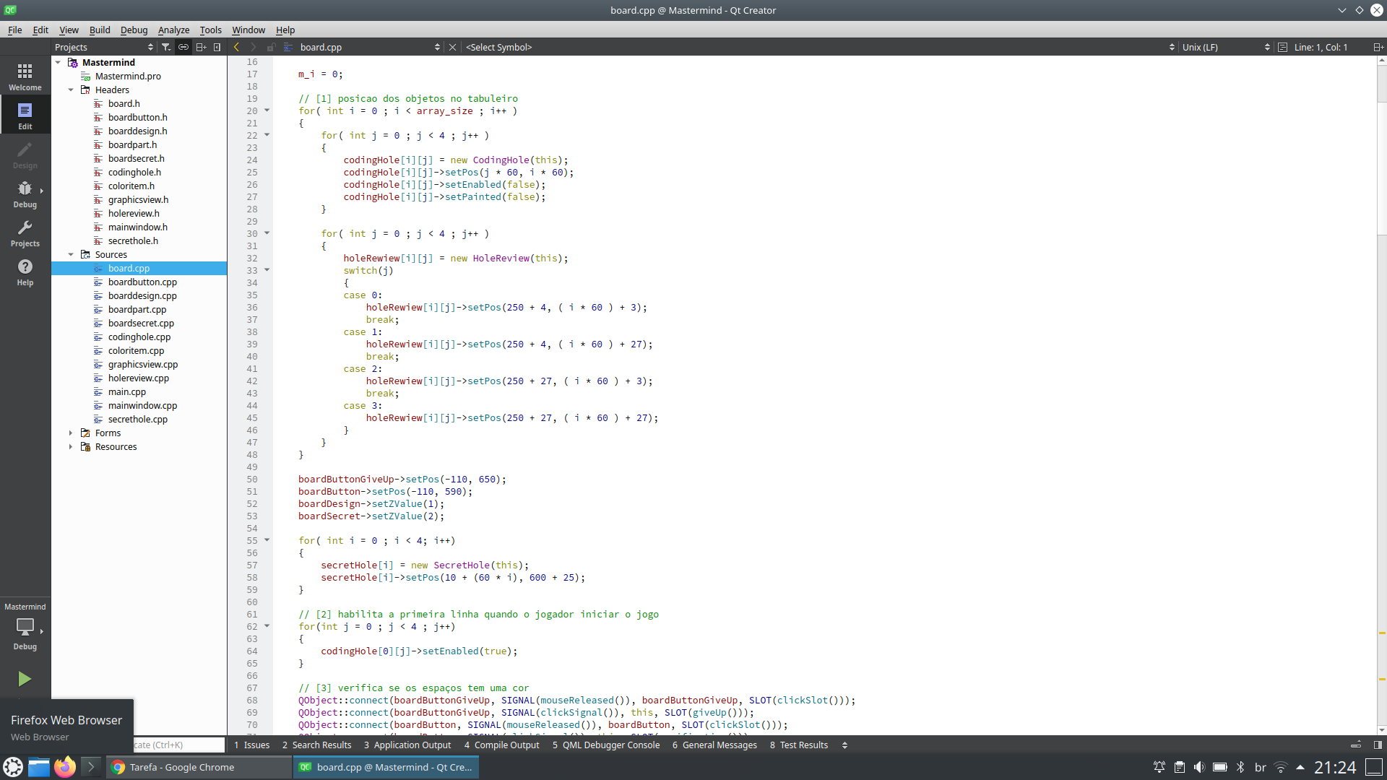
Detalhes Do código

Slide 4
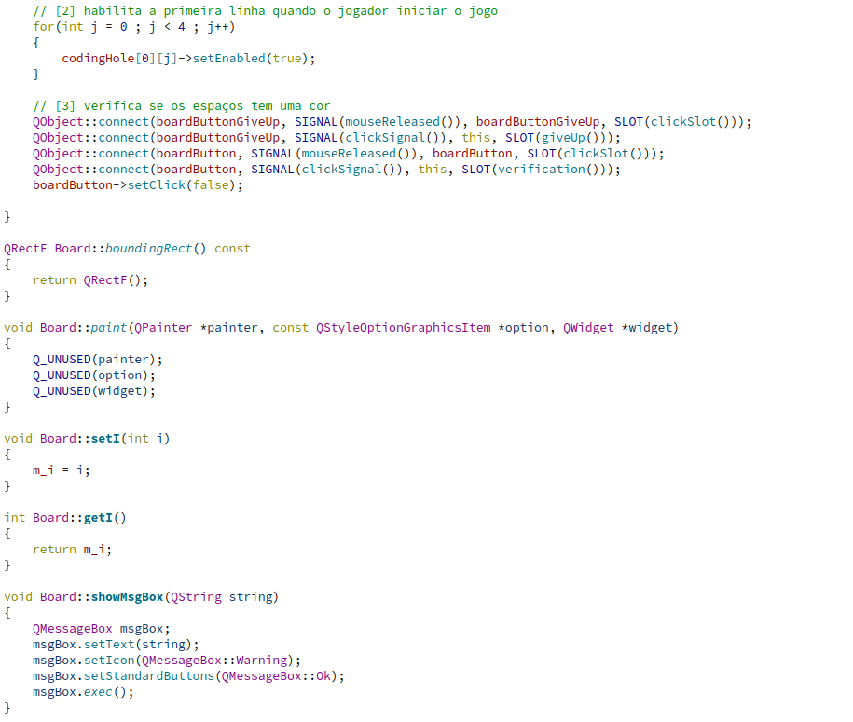
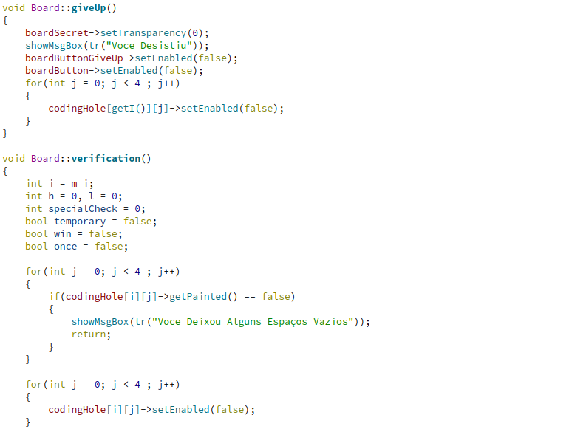
FUNCAO PARA HABILITAR A PRIMEIRA LINHA QUANTO O JOGADOR INICIA O JOGO

Slide 5
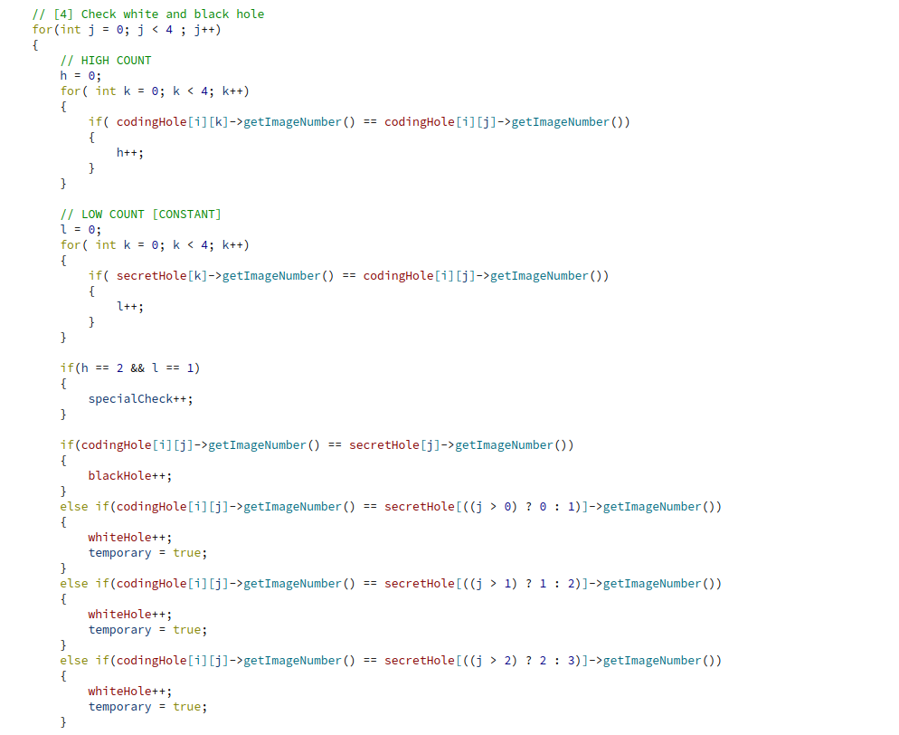
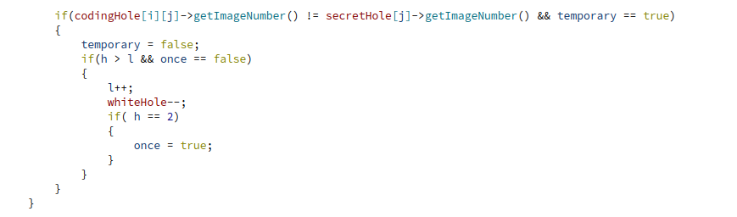
Verifica Os eSPAÇOS

Slide 6
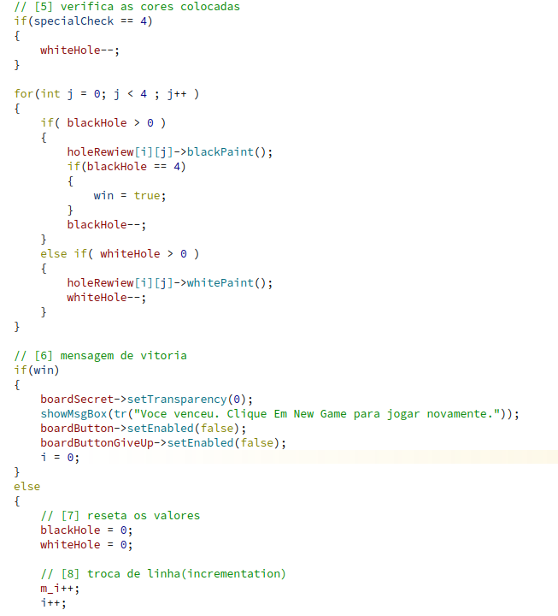
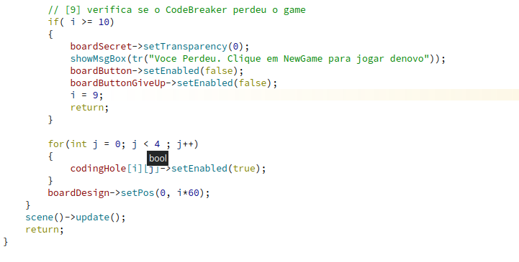
ALGUMAS verificacoes

Slide 7
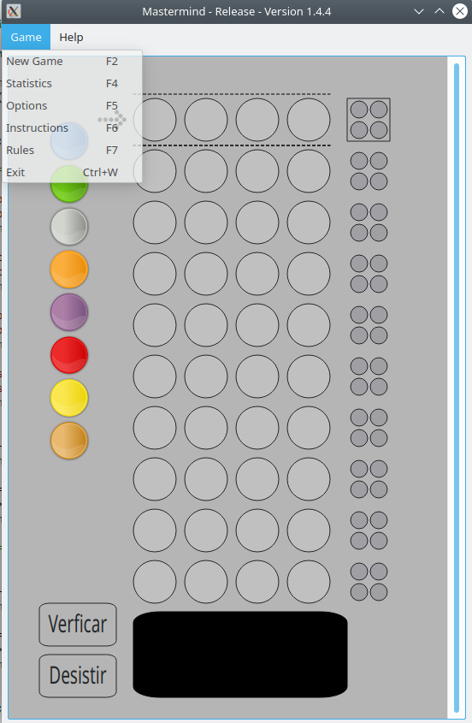
Menu do jogo

Slide 8
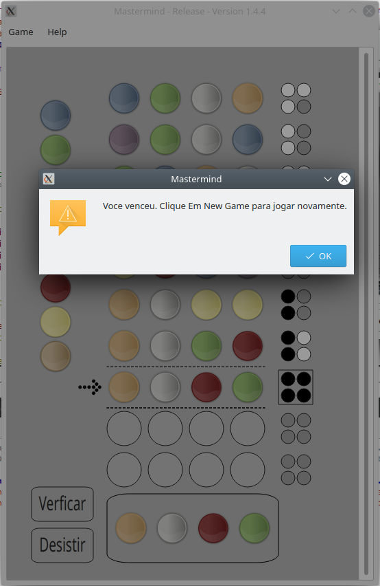
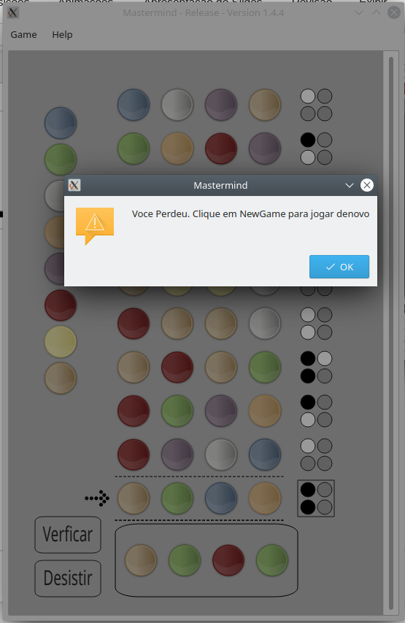
Mensagem de derrota / vitoria

